Slide 1
Redes Inalámbricas
802.11

Slide 2
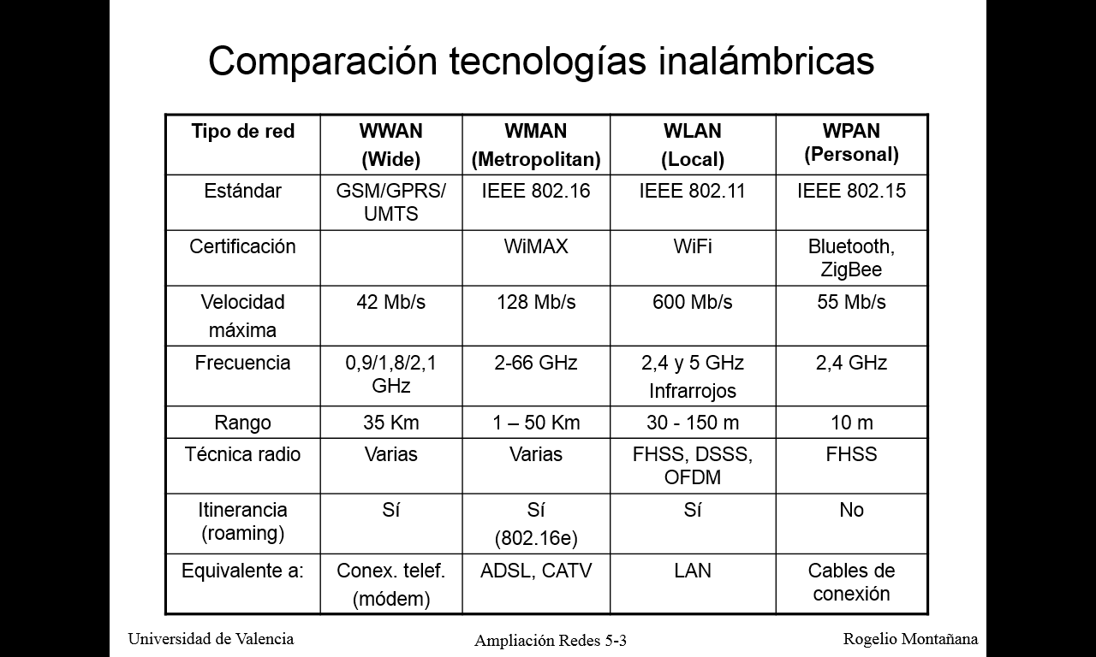
Notes:
En esta tabla se comparan las diversas tecnologías utilizadas para transmitir datos entre estaciones móviles.
En primer lugar tenemos las WWAN (Wireless WAN) formadas por los sistemas de telefonía celular. GSM, el más antiguo, es una tecnología de conmutación de circuitos pensada fundamentalmente para voz, que permite velocidades de tan solo 9,6 Kb/s. Su sucesor es GPRS, que se está empezando a implementar en España. GPRS es un servicio pensado para datos que permite llegar a velocidades de hasta 170 Kb/s usando la misma infraestructura que GSM pero de una forma mucho más eficiente. La verdadera revolución en este campo será UMTS, que promete llegar a 2 Mb/s. El alcance máximo de estas tecnologías es de unos 35 Km en condiciones óptimas, aunque normalmente es mucho menor. 35 Km es la distancia máxima que se contempla en los retardos al diseñar una red GSM.
Las WMAN han sido las últimas en incorporarse a este grupo. Ofrecen un servicio que podemos considerar equivalente al de las conexiones ADSL o CATV.
A continuación tenemos las WLAN (Wireless LAN) basadas en el estándar 802.11. Este estándar se ha ido mejorando por medio de sucesivas ampliaciones que han permitido incrementar su velocidad de los 1-2 Mb/s originales a los 11-54 Mb/s actuales. Según la velocidad de transmisión estas redes pueden tener un alcance de hasta unos 70 a 150 m.
En el rango menor de todos se encuentran las denominadas WPAN (Wireless Personal Area Network) que son redes de muy corto alcance (10 m). Esta categoría viene representada fundamentalmente por los productos Bluetooth que siguen el estándar IEEE 802.15. Estas redes usan ondas de radio con el sistema denominado FHSS.

Slide 3
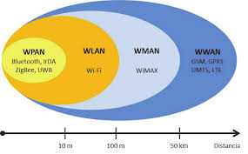
Notes:
En esta tabla se comparan las diversas tecnologías utilizadas para transmitir datos entre estaciones móviles.
En primer lugar tenemos las WWAN (Wireless WAN) formadas por los sistemas de telefonía celular. GSM, el más antiguo, es una tecnología de conmutación de circuitos pensada fundamentalmente para voz, que permite velocidades de tan solo 9,6 Kb/s. Su sucesor es GPRS, que se está empezando a implementar en España. GPRS es un servicio pensado para datos que permite llegar a velocidades de hasta 170 Kb/s usando la misma infraestructura que GSM pero de una forma mucho más eficiente. La verdadera revolución en este campo será UMTS, que promete llegar a 2 Mb/s. El alcance máximo de estas tecnologías es de unos 35 Km en condiciones óptimas, aunque normalmente es mucho menor. 35 Km es la distancia máxima que se contempla en los retardos al diseñar una red GSM.
Las WMAN han sido las últimas en incorporarse a este grupo. Ofrecen un servicio que podemos considerar equivalente al de las conexiones ADSL o CATV.
A continuación tenemos las WLAN (Wireless LAN) basadas en el estándar 802.11. Este estándar se ha ido mejorando por medio de sucesivas ampliaciones que han permitido incrementar su velocidad de los 1-2 Mb/s originales a los 11-54 Mb/s actuales. Según la velocidad de transmisión estas redes pueden tener un alcance de hasta unos 70 a 150 m.
En el rango menor de todos se encuentran las denominadas WPAN (Wireless Personal Area Network) que son redes de muy corto alcance (10 m). Esta categoría viene representada fundamentalmente por los productos Bluetooth que siguen el estándar IEEE 802.15. Estas redes usan ondas de radio con el sistema denominado FHSS.

Slide 4
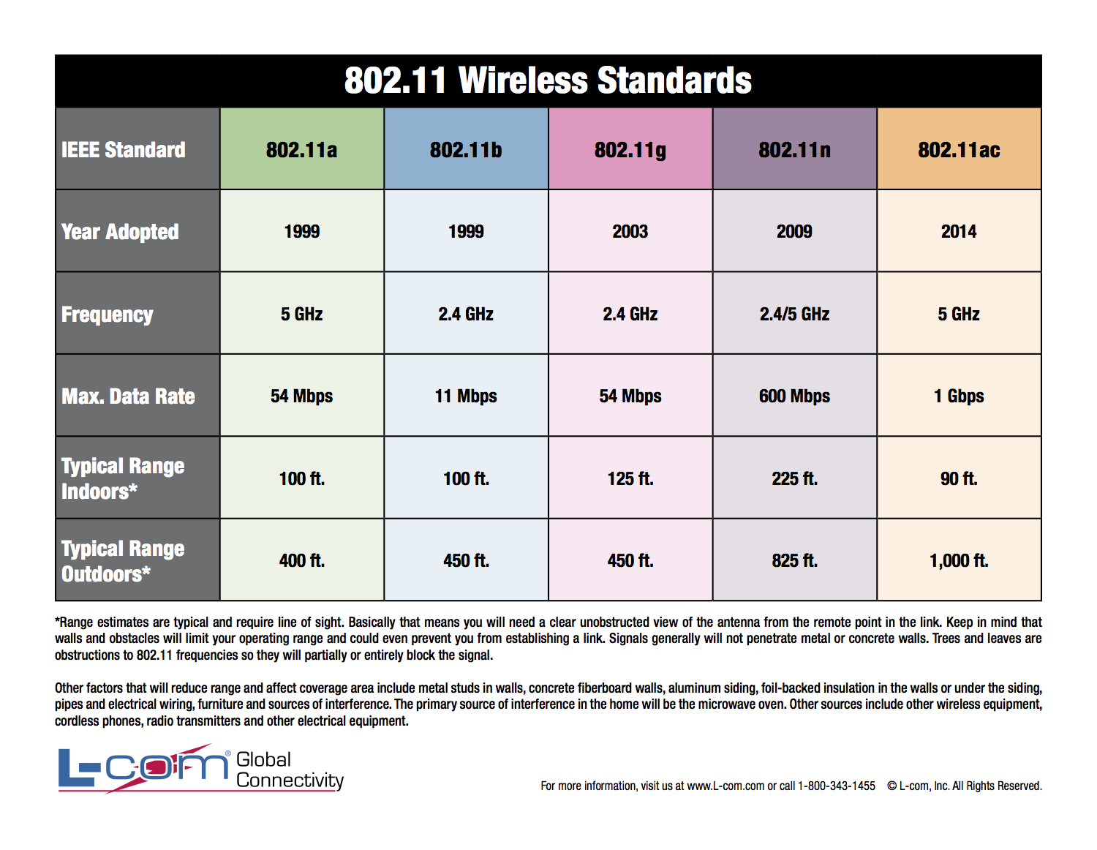
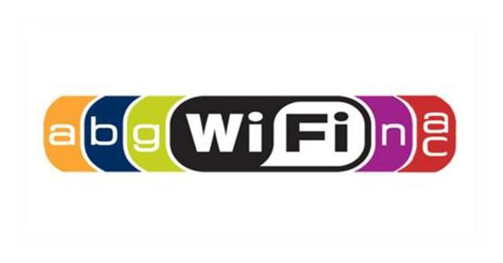

Slide 5
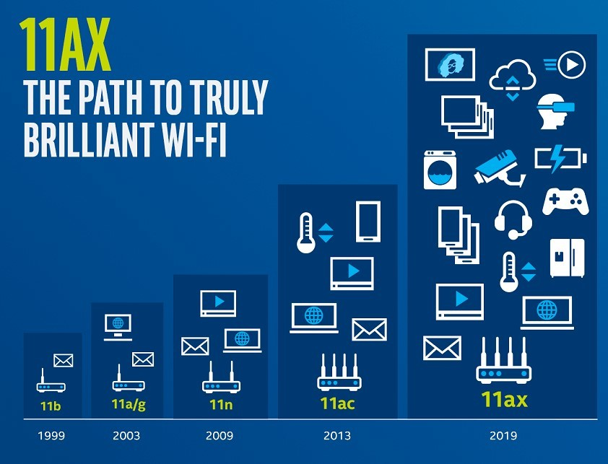

Slide 6
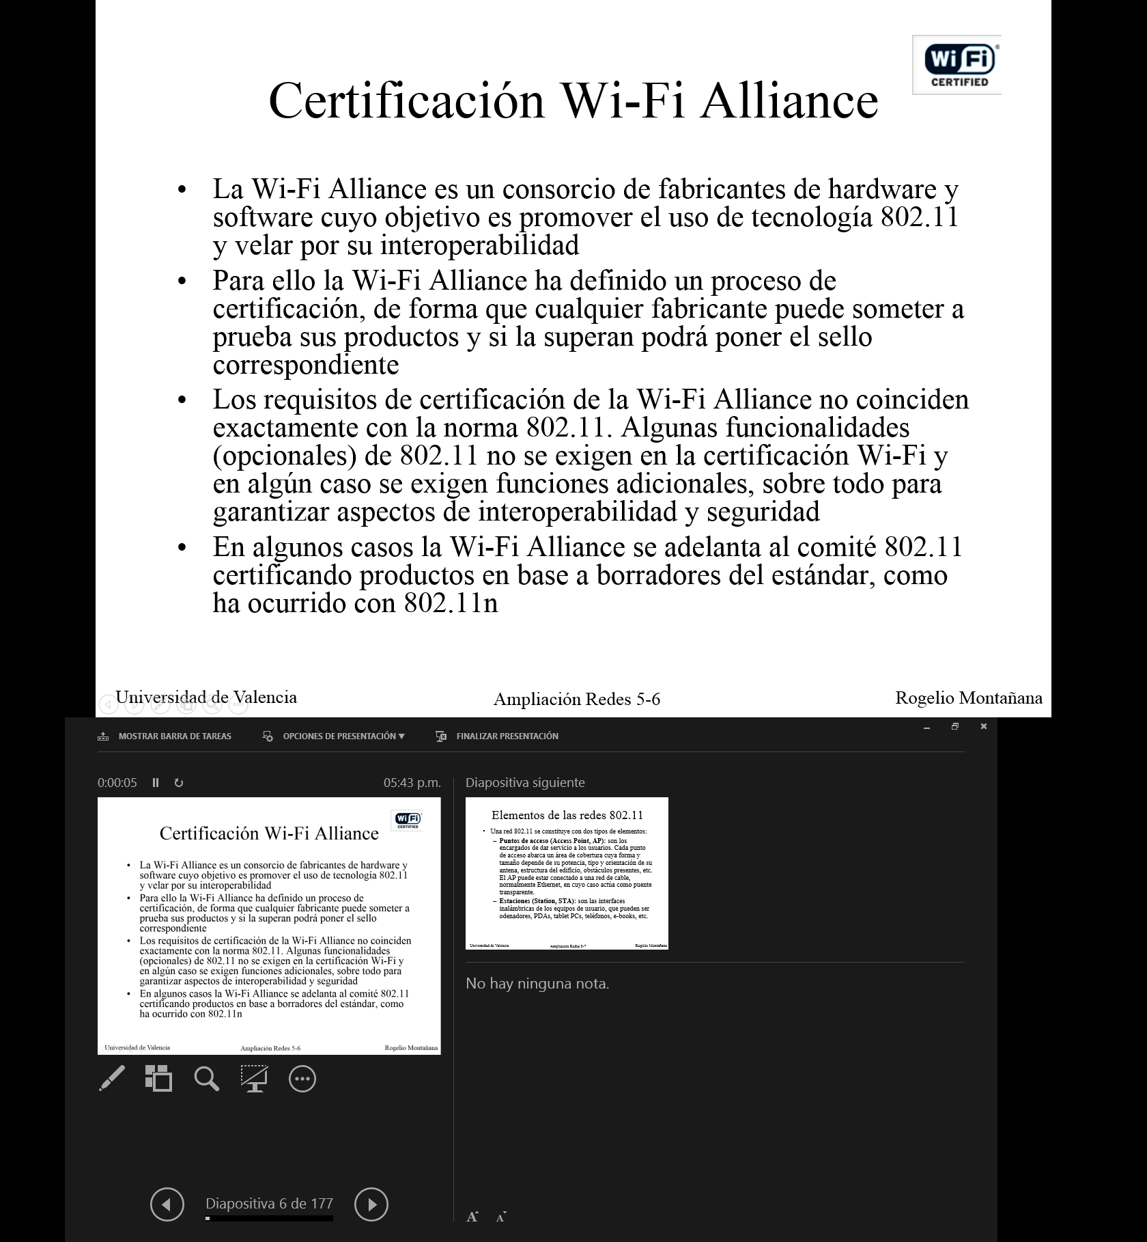

Slide 7
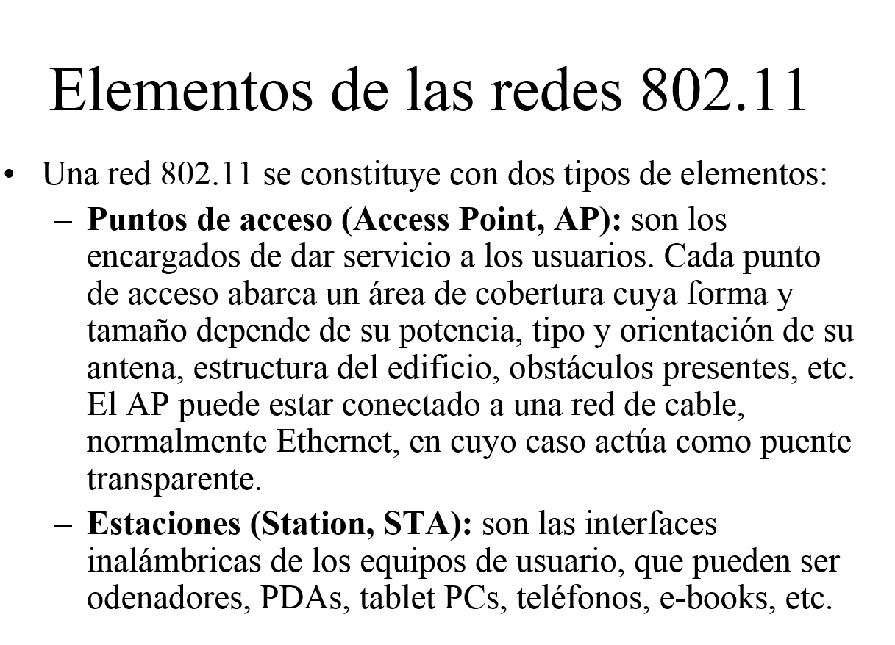

Slide 8
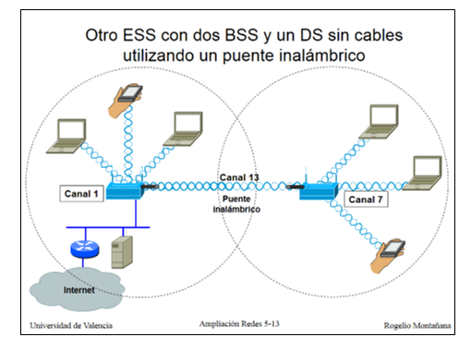
Notes:
La topología de un ESS (Extended Service Set) consiste en tener dos o más APs interconectados (normalmente por una LAN convencional), de forma que cada AP abarca una zona o celda que corresponde a su radio de alcance. Los usuarios pueden moverse libremente de una celda a otra y su conexión se establecerá automáticamente con el AP que tengan más cerca, o mas exactamente con aquel del que reciban una señal más potente.
También es posible realizar la comunicación entre los APs por un canal diferente y utilizar antenas direccionales. Esto aumenta el alcance permitiendo separar más los APs. Además permite que las celdas se sintonicen en canales diferentes, minimizando de esta forma las interferencias en la zona de solapamiento. Pero para que eso sea posible los APs deben disponer de dos emisores de radio.

Slide 9
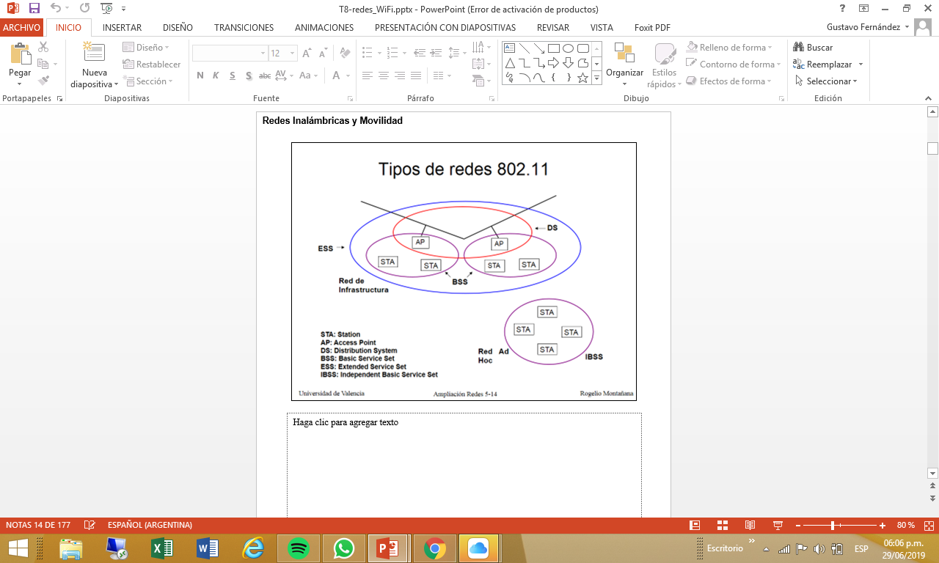

Slide 10
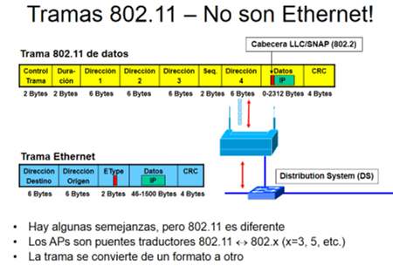

Slide 11
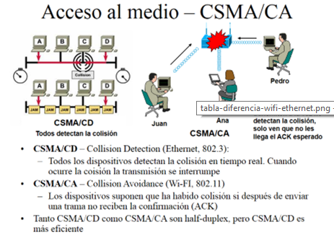
ACK

Slide 12
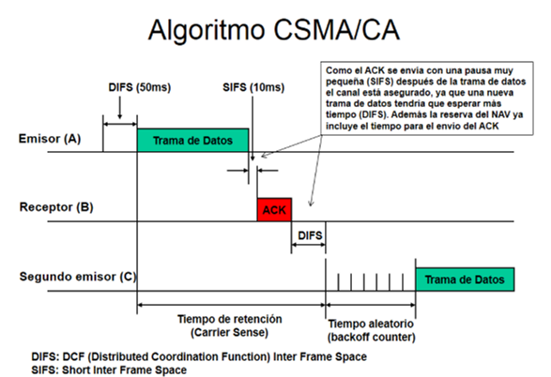
Notes:
Esta figura muestra como funciona el protocolo CSMA/CA en 802.11. Supongamos que una estación (A) desea transmitir una trama hacia B y detecta que el canal está libre. A espera el tiempo DIFS (50 ms) y a continuación empieza a transmitir. De esta forma se asegura que cualquier trama emitida en la red irá separada de la anterior al menos por este espacio de tiempo.
Una vez ha terminado de emitir su trama A espera una confirmación (ACK) de B. Dicha confirmación es un mensaje de alta prioridad, por lo que no ha de esperar el tiempo habitual (DIFS) después de que termine la trama de A, sino que solo ha de esperar el tiempo SIFS (10 ms). Durante el tiempo SIFS B ha calculado y comprobado que el CRC de la trama que ha recibido de A es correcto.
En algún momento durante la emisión de la trama de A C desea enviar una trama a D (no mostrado en la figura). Como detecta que el canal está ocupado C espera, y cuando se produce el ACK de B C sigue esperando, ya que no se ha llegado a producir una pausa lo bastante grande (50 ms) en ningún momento. Cuando por fin termina el ACK de B C empieza a contar el tiempo y cuando pasan 50 ms (DIFS) sabe que el canal está libre. Entonces no transmite de inmediato sino después del tiempo aleatorio que ha calculado. Esto reduce el riesgo de colisión con otras estaciones que pudieran también estar observando el proceso de A y B y esperando para transmitir a continuación. Si durante el tiempo aleatorio C detecta que alguna estación transmite congelará su contador de tiempo aleatorio para volver a activarlo 50 ms (DIFS) después de que haya cesado toda actividad.
Obsérvese el diferente comportamiento de A y C. Mientras que A transmite inmediatamente después de esperar el tiempo DIFS C tiene que esperar además un tiempo aleatorio. Esto se debe a que cuando A quiso transmitir el medio estaba libre, mientras que cuando lo hizo C no lo estaba.

Slide 13
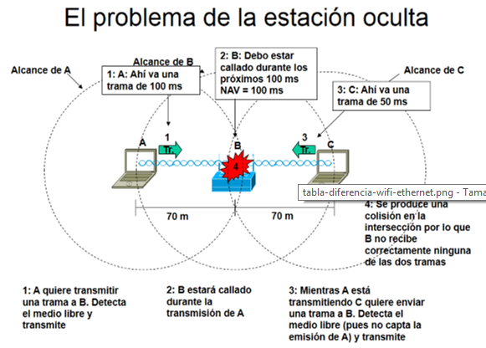
Notes:
El problema de la estación oculta es una consecuencia del hecho de que en una red inalámbrica no todas las estaciones tienen por que ver a todas las demás. Esto provoca situaciones problemáticas como la que aparece en la figura.
Supongamos que A quiere enviar una trama a B. A detecta que el canal está libre y empieza a transmitir. Instantes más tarde, cuando A está aún transmitiendo, C quiere también enviar una trama a B; C detecta que el canal está libre, ya que el no está recibiendo la emisión de A pues se encuentra fuera de su radio de cobertura. Por tanto C empieza a transmitir y en B se produce una colisión. Como consecuencia B no recibe correctamente ni la trama de A ni la de C.

Slide 14
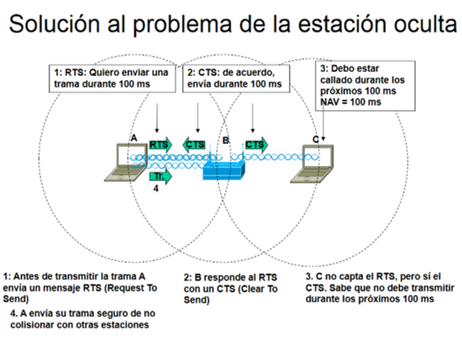
Notes:
El emisor (A) envía un mensaje RTS (Request To Send) a B en el que le advierte de su deseo de enviarle una trama; además en dicho mensaje A le informa de la duración de la misma. Este mensaje no es recibido por C.
Como respuesta al mensaje de A B envía un CTS (Clear To Send) en el que le confirma su disposición a recibir la trama que A le anuncia. Dicho mensaje CTS lleva también indicada la duración de la trama que B espera recibir de A.
C no recibe el mensaje RTS enviado por A, pero sí recibe el CTS enviado por B. Del contenido del mensaje CTS C puede saber cuanto tiempo estará ocupado el canal , pues el mensaje indica la duración de la trama a transmitir.

Slide 15
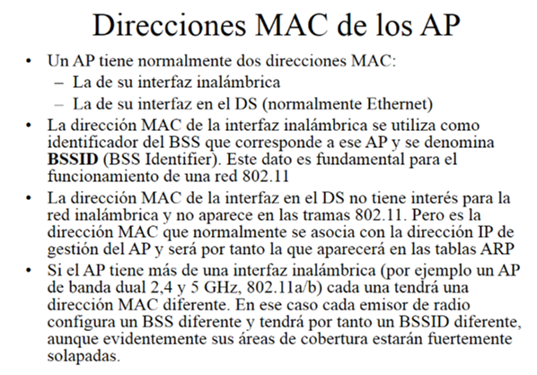

Slide 16
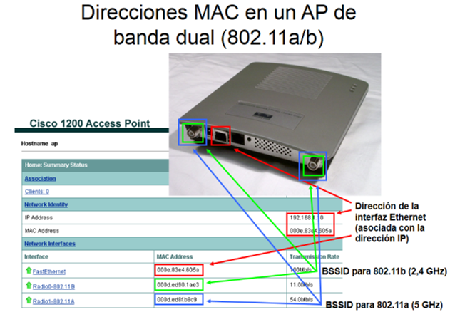

Slide 17
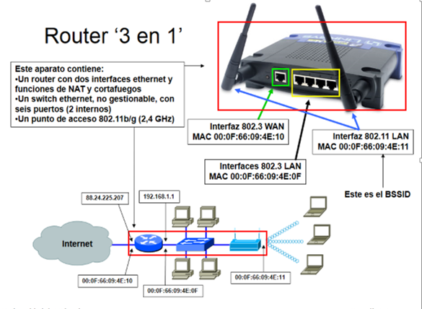

Slide 18
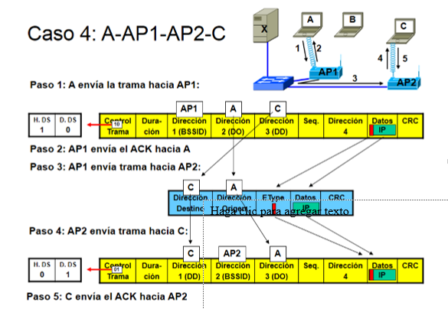

Slide 19
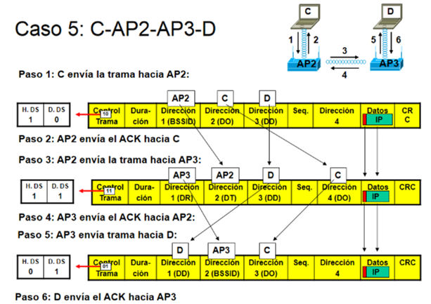

Slide 20
Identificación de Redes 802.11
.- Cada AP tiene un BSSID, de fábrica (Mac de su interfaz inalámbrica, no admite cambios).
.- Cada red inalámbrica tiene un SSID (Service Set Identifier) (2 a 32 caracteres, conf por el usuario).
.- Si tenemos varios Aps formando un Extended Service Set (ESS), cada AP tiene un BSSID y todos comparten un SSID.
.- Los Aps actuales pueden participar de mas de una red inalámbrica. Cada red inalámbrica tiene un SSID diferente y el AP crea un BSSID diferente para cada SSID

Slide 21
Conectividad en redes 802.11
.- Cualquier estación que pretenda participar en una red configurarse con el SSID.
.- Los APs difunden periódicamente unos mensajes broadcast, indicando el SSID de la red a la que pertenecen.
.- Tipicamente estos broadcast se envien 10 veces por segundo.
.- El AP puede configurarse para que no envíe SSID, o para que los envíe ocultando su SSID, pero los ssid NO VIAJAN ENCRIPTADOS.

Slide 22
Asociación
.- Si una red inalámbrica (o sea un SSID) no tiene configurada ninguna protección cualquier estación puede conectarse a ella asociándose a uno de sus APs.
.- Cada AP de la red inalámbrica mantiene en todo momento una lista de las estaciones que tiene asociadas (identificadas por sus direcciones MAC)
.- Asociarse a un AP en una red inalámbrica equivale a conectarse por cable a un switch en una red ethernet
.- Cuando un AP recibe una trama del DS mira si la MAC de destino está en su lista de estaciones asociadas. Si es así envía la trama por radio, si no la descarta.
.- En lo relativo al intercambio de tráfico entre su interfaz inalámbrica y su interfaz de cable el funcionamiento de un AP es similar al de un puente transparente o un switch LAN, salvo que el AP no inunda por la red inalámbrica las tramas que le llegan por el DS con destino desconocido. En cambio en el funcionamiento con las estaciones asociadas al AP en su interfaz inalámbrica el funcionamiento se asemeja al de un hub half-d

Slide 23

Una red inalámbrica sin protección esta expuesta a ataques. Para evitarlo se debe utilizar algún protocolo de protección, como WEP, WPA, etc.
Cuando se utiliza protección la red (el AP) obliga a las estaciones a autentificarse antes de asociarlas
La autentificación se hace con un determinado SSID, la asociación con cada BSSID
La autentificación se hace antes de asociarse y se realiza de forma abreviada al reasociarse (cambiar de AP) para acelerar la itinerancia (802.11r).

Slide 24
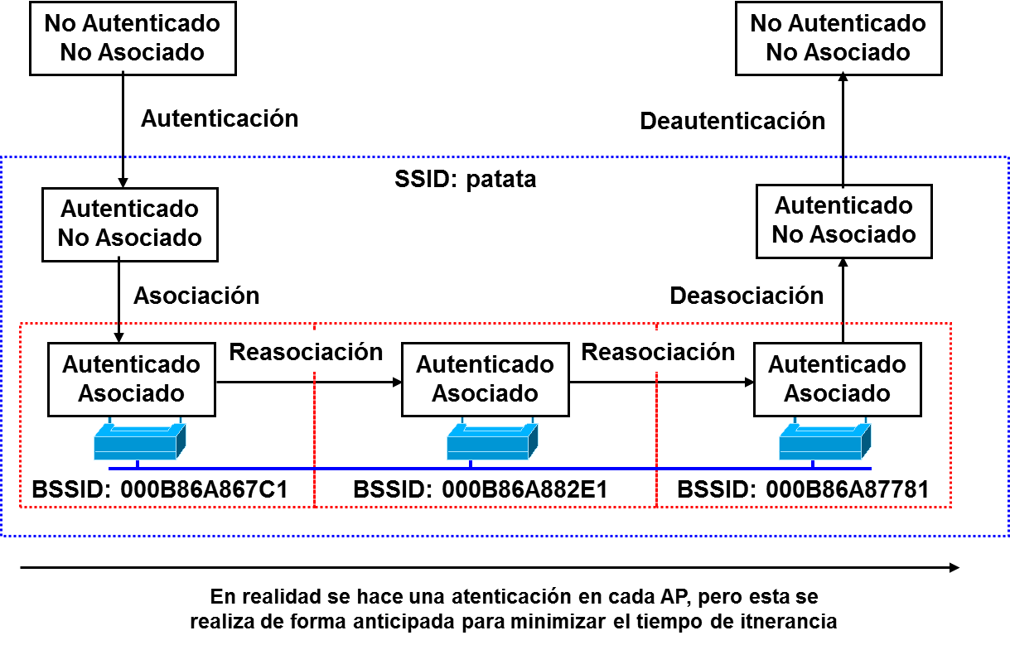


Slide 25
Organización de una red 802.11
Normalmente los APs se conectan a conmutadores ethernet que suministran alimentación eléctrica través del conector RJ45 (power over Ethernet, 802.3af) para simplificar y abaratar la instalación
Un servidor DHCP se encarga de suministrar direcciones IP automáticas a las estaciones cuando se asocian con un SSID. Podrían asignarse manualmente, pero obligaría a registrar las MAC de todos los dispositivos móviles.
Todos los AP de un SSID se conectan a la misma VLAN
Si los APs permiten configurar más de un SSID se pueden configurar varias redes virtuales sobre la misma red física. Esto permite ofrecer diferentes permisos, políticas de uso, etc.
Si el AP tiene más de un SSID cada uno se corresponderá con una VLAN y la conexión al conmutador debe hacerse mediante un puerto trunk

Slide 26
APs con varios SSID
eduroam (VLAN 60)
eduroam-vpn (VLAN 61)
agbell (VLAN 62)
Trunk
Trunk
eduroam (VLAN 60)
eduroam-vpn (VLAN 61)
agbell (VLAN 62)
Trunk
VLAN 62
VLAN 60
VLAN 61
10.0.0.1
Servidor DHCP
Rango 10.0.0.0/16
10.1.0.1
Servidor DHCP
Rango 10.1.0.0/16
147.156.248.1
Servidor DHCP
Rango 147.156.248.0/22

Slide 27
Seguridad (I)
Las redes inalámbricas están mucho más expuestas que las LANs normales a problemas de seguridad
Algunos mecanismos que ayudan a mejorar la seguridad son:
Desactivar el anuncio del SSID en modo broadcast. En este caso los usuarios deben conocer el SSID para conectarse a la red. No es una medida muy efectiva pues aun así el SSID se transmite no encriptado en los mensajes de asociación.
Filtrar por dirección MAC. Tampoco es seguro porque otras estaciones pueden averiguar la MAC autorizada y ponérsela cuando el verdadero propietario no está asociado
La verdadera seguridad solo es posible con protocolos basados en técnicas criptográficas

Slide 28
Seguridad (II)
Originalmente 802.11 contempló para seguridad el protocolo WEP (Wired Equivalent Privacy)
WEP es vulnerable e inseguro. El comité 802.11 ha sido muy criticado por ello, ej:
http://www.cs.umd.edu/~waa/wireless.html
http://www.drizzle.com/%7Eaboba/IEEE/rc4_ksaproc.pdf
Para corregirlo se desarrolló 802.11i en julio de 2004.
Mientras aparecía 802.11i la WiFi Alliance desarrolló el WPA (Wi-Fi Protected Access) y el WPA2
En 2008 se detectaron debilidades en WPA cuando se utiliza el algoritmo de encriptación TKIP:
http://dl.aircrack-ng.org/breakingwepandwpa.pdf
La recomendación hoy en día es usar WPA2, o si no WPA, con encriptación AES.
802.11i, WPA y WPA2 se apoyan en el estándar 802.1x (port based control) aprobado en el 2001.

Slide 30
Bandas ISM
La ITU-R ha previsto unas bandas, llamadas ISM (Industrial-Scientific-Medical) en las que se puede emitir sin licencia.
Algunos teléfonos inalámbricos (pero no los DECT), mandos a distancia, aparatos inalámbricos de audio o vídeo y los hornos de microondas hacen uso de las bandas ISM. Gracias a esto no hay que pedir licencia al comprar un horno de microondas.
Las redes inalámbricas (excepto 802.11y) utilizan siempre bandas ISM, pues no sería viable pedir licencia para cada red inalámbrica que se quisiera instalar.
La emisión en la banda ISM, aunque no esté regulada debe cumplir unas condiciones bastante estrictas en la potencia máxima de emisión y el tipo de antena utilizado.

Slide 31
Bandas ISM de la ITU-R
Banda | Anchura | Región ITU-T | Uso en WLAN
6,765 – 6,795 MHz | 30 kHz | Todas | No
13,553 – 13,567 MHz | 14 kHz | Todas | No
26,957 – 27,283 MHz | 326 kHz | Todas | No
40,66 – 40,70 MHz | 40 kHz | Todas | No
433.05 – 434,79 MHz | 174 kHz | 1 (EMEA) | No
902 – 928 MHz | 26 MHz | 2 (América) | Sistemas propietarios antiguos (solo en América)
2,4 – 2,5 GHz | 100 MHz | Todas | 802.11 ‘legacy’, 802.11 b/g
5,725 – 5,875 GHz | 150 MHz | Todas | 802.11 a/h
24 – 24.25 GHz | 250 MHz | Todas | No
61 – 61,5 GHz | 500 MHz | Todas | No
122 – 123 GHz | 1 GHz | Todas | No
244 – 246 GHz | 2 GHz | Todas | No
Teléfonos GSM
Hornos de microondas, emisores de audio-vídeo, interfonos, mandos de garaje, etc.

Slide 32
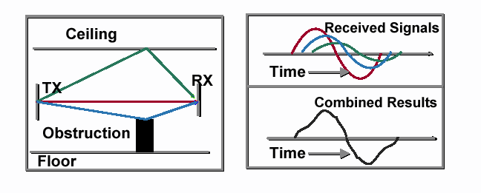
Interferencia debida a la multitrayectoria
Se produce debido a la diferencia de tiempo entre la señal que llega directamente y la que llega reflejada por diversos obstáculos.
La señal puede llegar a anularse por completo si el retraso de la onda reflejada coincide justamente con media longitud de onda. En ese caso un leve movimiento de la antena suele resolver el problema.
Para evitarlo hoy en día se utilizan antenas diversidad en DSSS
Notes:
La interferencia debida a la multitrayectoria afecta de forma importante a las emisiones de radio. El problema se debe a que la onda electromagnética no solo llega al receptor en línea recta, sino que también llega reflejada por objetos sólidos presentes entre el emisor y el receptor. Dependiendo de la ubicación concreta de uno y otro (mas concretamente de sus antenas) la onda reflejada puede o no llegar al receptor. Si llega el receptor tendrá problemas pues la onda reflejada, al hacer un camino más largo, llega más tarde por lo que no coincide con la onda original. Normalmente la onda recibida directamente es más intensa, pero a menudo la onda reflejada no tiene una intensidad despreciable por lo que es percibida como una molesta interferencia por el receptor. A menudo pequeñas variaciones en la ubicación de la antena del emisor o del receptor provocan cambios significativos, para bien o para mal, en la cantidad de interferencia recibida como consecuencia de la multitrayectoria. Este fenómeno se puede observar claramente a veces cuando oímos la radio de FM en un coche en la cola de un semáforo: en ocasiones observamos como pequeñas variaciones de 2 ó 3 metros en la ubicación del coche tienen efectos dramáticos en la calidad de la señal de radio recibida de una emisora; sin embargo para otra emisora el comportamiento puede ser diferente.

Slide 33
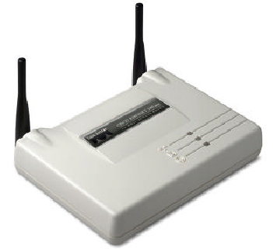
Longitud de onda a 2,4 GHz: 12,5 cm
A 5,7 GHz: 5,3 cm
Antenas diversidad
Se utilizan en los puntos de acceso para minimizar la interferencia multitrayectoria. El proceso es el siguiente:
El equipo recibe la señal por las dos antenas y compara, eligiendo la que le da mejor calidad de señal. El proceso se realiza de forma independiente para cada trama recibida, utilizando el preámbulo (128 bits en 2,4 GHz) para hacer la medida
Para emitir a una estación se usa la antena que dio mejor señal la última vez que se recibió algo de ella
Si la emisión falla (no se recibe el ACK) cambia a la otra antena y reintenta
Las dos antenas cubren la misma zona
Notes:
Las antenas diversidad son una aportación reciente a las LANs inalámbricas para reducir los problemas producidos por la multitrayectoria. Normalmente se implementan en los puntos de acceso ya que estos dispositivos se encuentran en comunicación con todas las estaciones de la red.
La antena diversidad consiste en dos antenas reales que se conectan por separado al receptor de radio. Cuando el equipo recibe una trama prueba a utilizar ambas antenas y elige la que considera más conveniente. El sondeo se realiza mientras recibe el preámbulo de la trama, que por ejemplo en el caso de DSSS tiene una longitud de 128 bits (que a 11 Mb/s equivale a 11,6 microsegundos).
Cuando ha de emitir una trama a una estación el emisor no puede saber cual de las dos antenas es la más adecuada. En este caso se utiliza la antena que dió mejor calidad la última vez que se recibió una trama de dicha estación. Si la emisión falla se reintenta enviando la trama por la otra antena.
Es importante observar que las dos antenas de una antena diversidad cubren la misma zona, no se pueden utilizar para cubrir zonas diferentes.
Puede resultar sorprendente como una diferencia de unos centímetros puede suponer una diferencia significativa en el efecto multitrayectoria de la señal recibida o emitida por una antena diversidad, cuando en el caso de una emisión de FM hacía falta mover el coche algunos metros. Pero debemos tener en cuenta que la longitud de onda de una emisión de FM es de unos 3 m, mientras que la longitud de onda de las emisiones de 2,4 GHz es de 12,5 cm. El efecto de las antenas diversidad es perceptible con diferencias de ubicación de ¼ de la longitud de onda.

Slide 34
Canales a 2,4 GHz (802.11b/g)
Canal | Frecuencia central (MHz) | Región o país |  |  | Antiguamente (2001)
 |  | EEUU/ Canadá | Resto mundo | Japón | España | Francia | Japón
1 | 2412 | X | X | X
2 | 2417 | X | X | X
3 | 2422 | X | X | X
4 | 2427 | X | X | X
5 | 2432 | X | X | X
6 | 2437 | X | X | X
7 | 2442 | X | X | X
8 | 2447 | X | X | X
9 | 2452 | X | X | X
10 | 2457 | X | X | X | X | X
11 | 2462 | X | X | X | X | X
12 | 2467 | - | X | X |  | X
13 | 2472 | - | X | X |  | X
14 | 2484 | - | - | Solo 11b |  |  | X
Notes:
Esta tabla muestra la relación de canales que se definen en la banda de 2,4 GHz para su uso en 802.11b/g.
Hasta el año 2001 España y Francia tenían una normativa diferente y más restrictiva que el resto de Europa en lo que se refiere a los canales 802.11 b/g, de forma que sólo era posible utilizar dos canales (concretamente en el caso español los canales 10 y 11). Aunque los equipos que se comercializan actualmente en España ya permiten utilizar los 13 canales autorizados en Europa los equipos antiguos solo permiten utilizar los canales 10 y 11. En ocasiones el firmware puede actualizarse para que puedan trabajar en los canales europeos, pero no siempre. Esto puede dar lugar a problemas de compatibilidad cuando se mezclan equipos nuevos y antiguos en una misma red, ya que puede que los equipos nuevos elijan funcionar en un canal que no esté disponible para los equipos antiguos. Además los canales 10 y 11 se solapan mucho de forma que no es posible solapar zonas de cobertura sin que se produzcan interferencias entre ellas.

Slide 35
Distribución de canales 802.11b/g
Canal → 1 2 3 4 5 6 7 8 9 10 11 12 13 14
4
8
12
2,4 GHz
3
7
11
2,5 GHz
2
6
10
14
1
5
9
13
1
5
9
13
Resto mundo (canales 1 a 13)
1
6
11
EEUU / Canadá (canales 1 a 11)
1
6
11
14
Japón (canales 1 a 14)
22 mHZ
Notes:
Esta figura muestra la división en canales de la banda de 2,4 GHz. Cada canal está desplazado 5 MHz respecto al anterior (excepto el canal 14) y tiene una anchura de 22 MHz, por lo que los canales contiguos se solapan.
Cuando se instala una red inalámbrica utilizando varios APs para cubrir una zona se eligen canales no solapados,,de forma que aunque la zona de cobertura de APs vecinos se solape no haya interferencia entre ellos al utilizar frecuencias diferentes.
En América y China los canales habitualmente utilizados son el 1, el 6 y el 11. En Japón se puede disponer de cuatro canales no solapados, el 1, el 6, el 11 y el 14. En Israel se puede utilizar solo dos canales sin solapamiento entre ellos.
En el caso de Europa en principio se podrían utilizar los canales 1, 5, 9 y 13. Pero en ese caso los canales están completamente contiguos, por lo que se produce cierta interferencia entre ellos. Por ese motivo normalmente se utilizan solo tres canales; en ese caso la máxima separación se consigue utilizando el 1, el 7 y el 13.
La diversidad de canales entre regiones tiene importancia por cuestiones de compatibilidad, especialmente importantes en equipos móviles. Por ejemplo supongamos que un profesor de Estados Unidos va a Europa con su ordenador portátil e intenta trabajar en una red configurada para utilizar los canales 1, 7 y 13. Mientras se conecte a APs que utilicen los canales 1 ó 7 no tendrá ningún problema, pero si esta en el area de cobertura de un AP que usa el canal 13 no podrá conectar pues su interfaz inalámbrica no se lo permite. En este sentido los que menos problema tienen son los portátiles japoneses, que podrán trabajar en cualquier red.

Slide 36
802.11 a
802.11a utiliza la banda de U-NII 5 GHz
La técnica de radio es OFDM (Orthogonal Frequency Division Multiplexing)
Las velocidades son como en 802.11g: 6, 9, 12, 18, 24, 36, 48 y 54 Mb/s (6, 12 y 24 son obligatorias)
Es incompatible con 802.11b/g (distinta frecuencia)
En Europa la banda de 5 GHz se empezó a usar más tarde que en América, pues se exigió que incorporara mecanismos de ajuste dinámico de frecuencia y potencia para evitar interferencia con radares y otros aparatos. Esto se incluyo en el estándar 802.11h.

Slide 37
Ventajas/inconvenientes de 802.11a (5 GHz) frente a 802.11g (2,4 GHz)
Ventajas:
En 5 GHz hay muchas menos interferencias que en 2,4 GHz (Bluetooth, hornos de microondas, mandos a distancia, etc.). En el futuro es previsible que aparezcan más equipos que utilicen la banda de 5 GHz y haya más interferencia
En 5 GHz hay más canales no solapados (en Europa 19 frente a 4). Es más fácil evitar interferencias, especialmente al diseñar una cobertura celular
Las antenas son más pequeñas y en general tienen más ganancia
Inconvenientes:
Menor alcance, necesidad de poner más APs
Mayor costo de los equipos emisores/receptores
Mayor consumo (menor duración de las baterías)
Menor disponibilidad de equipos

Slide 38
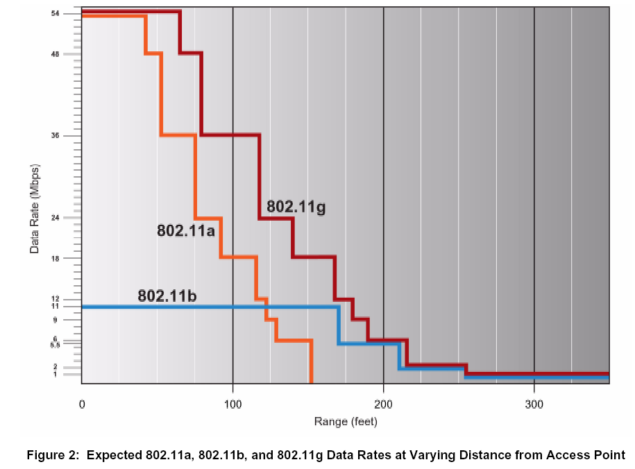
Relación velocidad/alcance

Slide 39
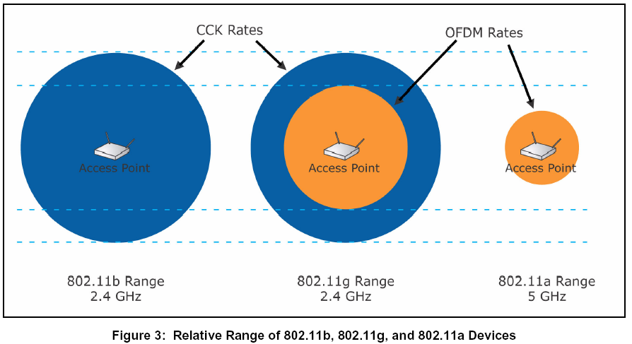
Alcance relativo de 802.11a, b y g

Slide 40
802.11n
Estándar aprobado en 2009 (aunque antes ya había productos basados en el borrador)
Puede funcionar tanto a 2,4 como a 5 GHz. Los canales son de 20 MHz de anchura en toso los casos
Permite hacer agregación de dos canales consecutivos (40 MHz) para duplicar el rendimiento.
Previsiblemente muchas instalaciones se harán en 5 GHz, por disponer de más canales
Puede conseguir una velocidad máxima (teórica) de hasta 600 Mb/s. Las conexiones al DS son Gigabit Ethernet

Slide 41

LAN inalámbrica en un almacén (caso 1)
Tomas RJ45 (100BASE-TX) disponibles por todo el almacén para conexión de los AP
Antenas omnidireccionales de mástil de alta ganancia (5,2 dBi)
Canal 1
Canal 13
Canal 7
260 m
Canal 7
Canal 1
Canal 13
600 m

Slide 42

LAN inalámbrica en un almacén (caso 2)
Tomas RJ45 (100BASE-TX) disponibles sólo en un lado del almacén
Antenas Yagi (13,5 dBi) y Dipolo diversidad(2,14 dBi)
Canal 1
Canal 13
Canal 7
Canal 13
Canal 7
Canal 1

Slide 43
Rendimiento de WLANs
El rendimiento real máximo suele ser alrededor del 50% de la velocidad nominal. Por ejemplo con 11 Mb/s se pueden obtener 6 Mb/s en el mejor de los casos.
El overhead se debe a:
Medio compartido half-duplex
Mensajes de ACK (uno por trama)
Protocolo MAC (colisiones, esperas aleatorias, intervalos DIFS y SIFS entre tramas)
Transmisión del Preámbulo PLCP
Mensajes RTS/CTS (si se usan)
Fragmentación (si se produce)

Slide 44
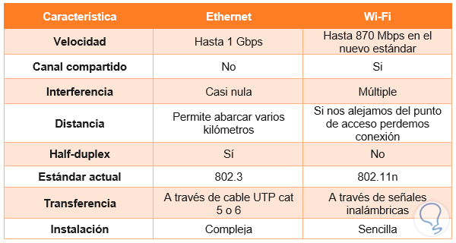
Notes:
Hasta hace algunos años ETH tambien era compartido, desde la aparición de los switches a precios módicos, se transformó en full duplex y no compartido
La situación es CSNM/CD de ethernet perdió sentido, sin embrago CSMA/CA de wifi sigue vigente

Slide 45
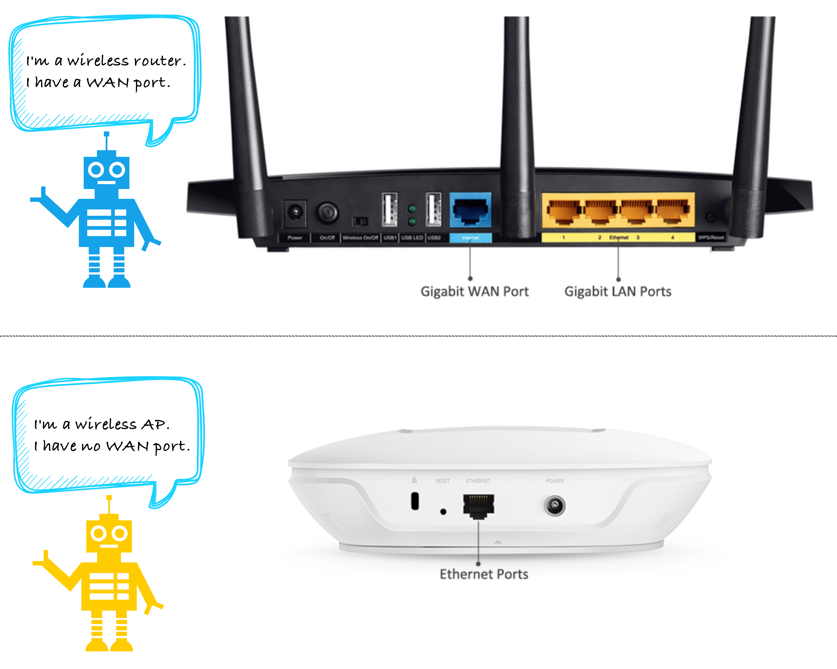
Diferencia entre Aps wireless y Routers Wireless

Slide 46
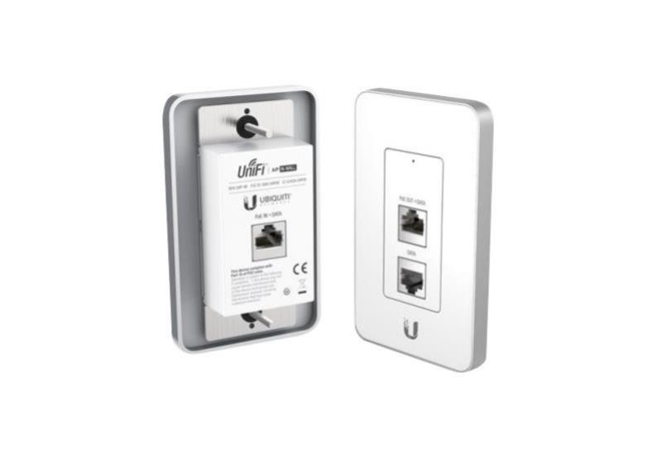
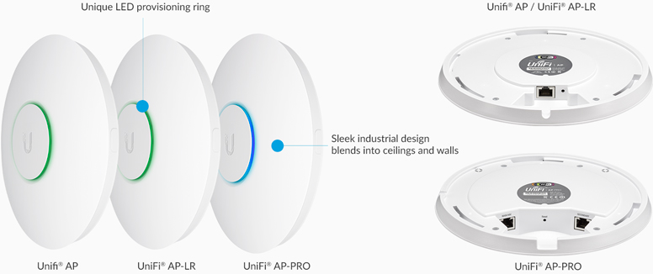




Unifi AP
Indoor 802.11n Acess Point
Ubiquiti Unifi AP 150 Mbps
 | UAP | UAP-LR | UAP-PRO | UAP-Outdoor5
Frequency | 2.4 GHz | 2.4 GHz | 2.4 GHz, 5 GHz | 5 GHz
2.4 GHz Throughput | 300 Mbps | 300 Mbps | 450 Mbps | N/A
5 GHz Throughput | N/A | N/A | 300 Mbps | 300 Mbps

Slide 47
Puentes inalámbricos entre LANs
Los sistemas de transmisión vía radio de las LANs inalámbricas pueden aprovecharse para unir LANs entre sí.
Esto permite en ocasiones un ahorro considerable de costos en alquiler de circuitos de fibra óptica o cobre de circuitos conmutados a los ISPs.
Los dispositivos que se utilizan son puentes inalámbricos, parecidos a los puntos de acceso.
Como en este caso los puntos a unir no son móviles se pueden usar antenas muy direccionales, con lo que el alcance puede ser considerable.
Un puente puede actuar al mismo tiempo de punto de acceso inalámbrico
Notes:
Los puentes inalámbricos permiten unir redes físicamente separadas entre sí sin necesidad de tender cables. En algunos casos, como cuando se ha de atravesar una vía pública, esto supone un ahorro considerable frente al alquiler de circuitos dedicados, quedando amortizado en poco tiempo el costo de la infraestructura. Además permite la conexión a una velocidad mayor de lo que normalmente es posible en enlaces telefónicos.
A pesar de sus ventajas conviene saber cuales son las limitaciones de los enlaces entre puentes inalámbricos. Por un lado, aunque se realice un enlace punto a punto entre dos puentes la comunicación vía radio es half duplex, ya que ambos sentidos de la comunicación comparten un canal. Por otro lado tenemos el bajo rendimiento de las LANs inalámbricas, que significa que una velocidad de 11 Mb/s se queda en unos 6 Mb/s. Por comparación un enlace dedicado convencional de ‘tan solo’ 2 Mb/s es full duplex y tiene un rendimiento muy cercano al 100%, por lo que puede soportar un caudal total muy próximo a los 4 Mb/s.

Slide 48
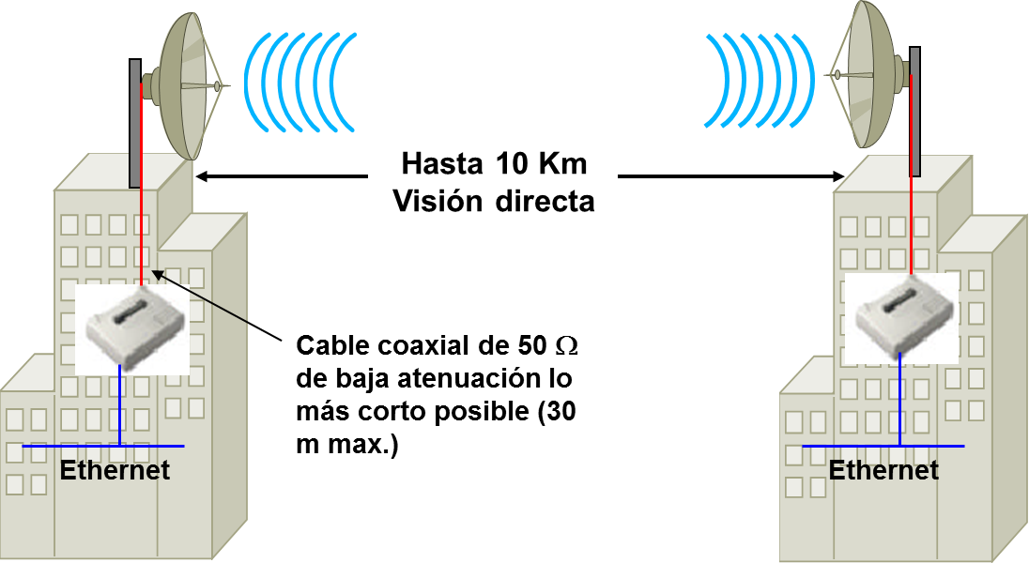
Configuración punto a punto
Restricciones ETSI
Ganancia máxima: 20 dbi
Potencia máxima: 100 mW
Ambas cosas a la vez no están permitidas
Notes:
Físicamente el puente inalámbrico es similar a un punto de acceso, con las adaptaciones necesarias para su nueva función. Dado que el puente es normalmente un dispositivo estático se pueden utilizar antenas muy direccionales para concentrar el haz radioeléctrico en la dirección de la otra antena con la que se desea contactar. Con las condiciones de emisión permitidas en Europa y antenas parabólicas, que son las que ofrecen mayor ganancia (20 dBi), es posible llegar hasta una distancia de 13 Km (a 1 Mb/s) siempre y cuando se disponga de visión directa entre las antenas.
A menudo las antenas se colocan en el exterior del edificio, para minimizar el riesgo de que se presenten obstáculos en el camino. Esto conlleva que a menudo se requiera un cable de conexión de cierta longitud entre el puente y la antena. A estas frecuencias la atenuación de la señal producida por el cable es considerable, por lo que es importante minimizar el trayecto de este cable y utilizar en cualquier caso cable de baja atenuación, lo cual significa que se debe instalar el puente lo más cerca posible de la antena alargando el cable de la LAN en caso necesario

Slide 49
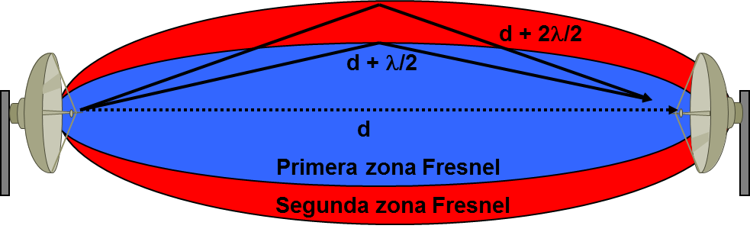
¿Qué se entiende por visión directa?
No basta con ver la otra antena, es preciso tener una visión ‘holgada’
Se requiere una elipse libre de obstáculos entre antenas. Esto se debe a la difracción de la señal de radio en los objetos próximos
La vegetación puede crecer y obstaculizar la visión en alguna época del año
Distancia | 100 m | 500 m | 2 Km | 10 Km
1ª Zona Fresnel | 3,5 m | 8 m | 16 m | 36 m
2ª Zona Fresnel | 5 m | 12 m | 22 m | 50 m
Anchura zona Fresnel para 2,4 GHz:

Slide 50
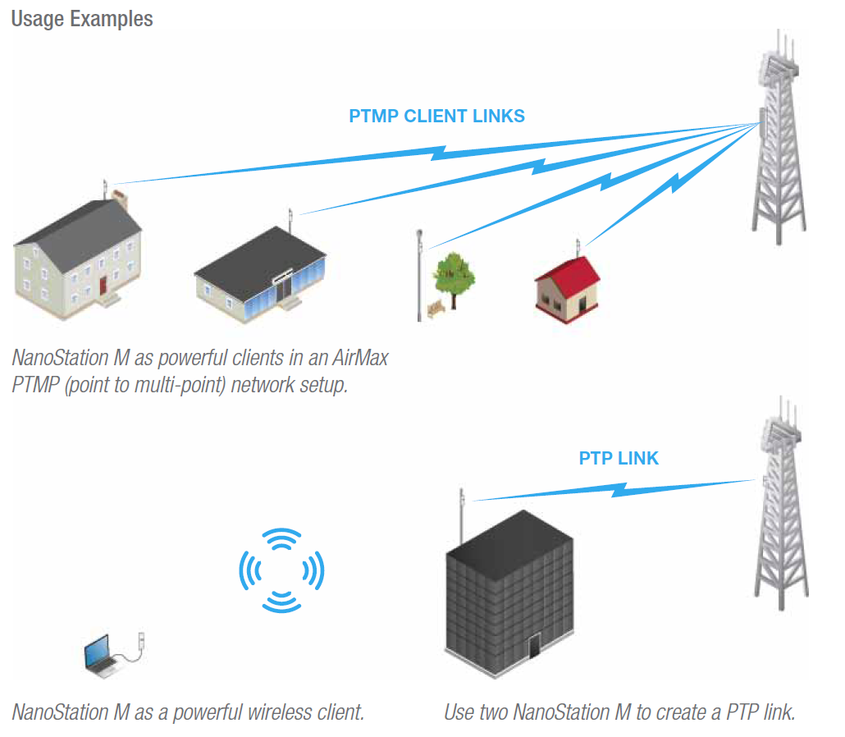
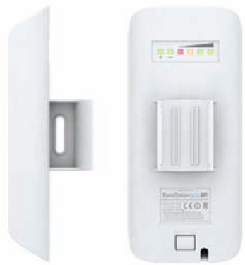
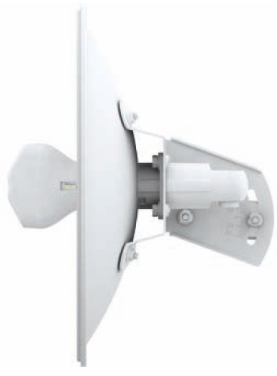
Ejemplo de puentes inalámbricos: Ubiquity Networks
Ganancia 13 dBi. Hasta 15 Km
Ganancia 22 ó 25 dBi. Hasta 30 Km

Slide 51
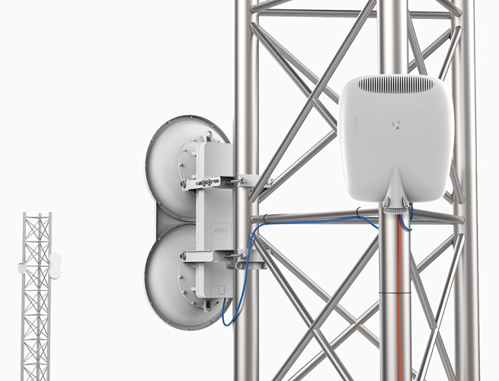
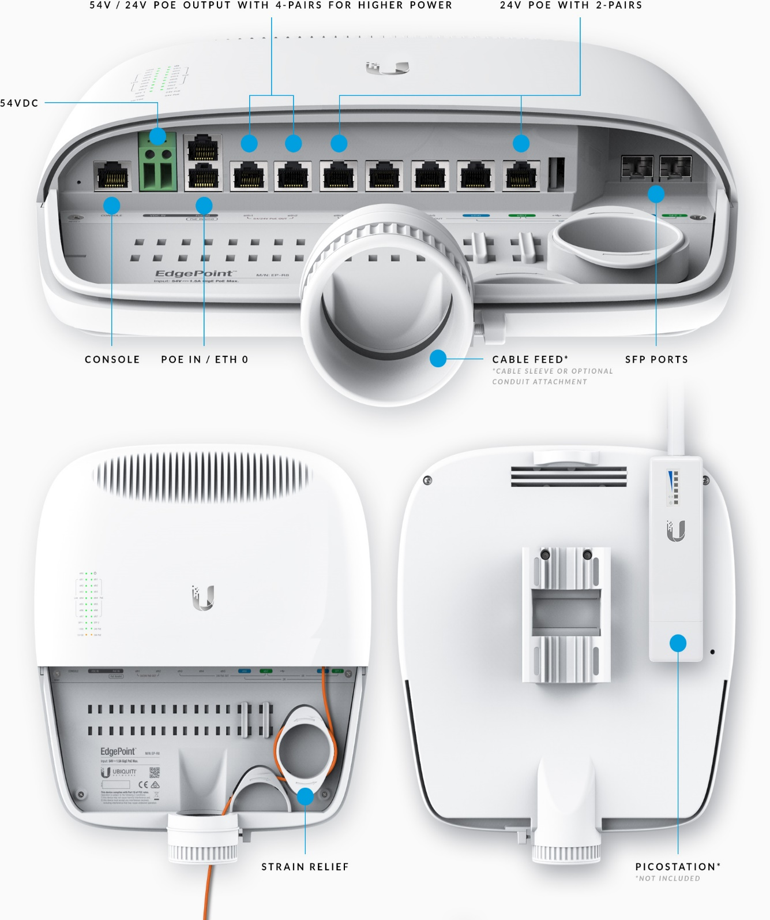
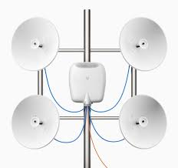
UNIFI
EDGE Point
Models: EP‑R6 EP‑R8
EP‑S16

Slide 52
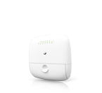
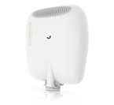
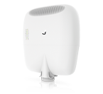
EDGE Point
MODELOS Y SUS CARACTERISTICAS
 | EP-R6 | EP-R8 | EP-S16
Function | Router | Router | Switch
Gigabit RJ45 Ports | 5 | 6+2* | 16
SFP Ports | 1 | 2* | N/A
SFP+ Ports | N/A | N/A | 2
Power Input | (1) DC Terminal Block or (1) 24V, 4-Pair | (1) DC Terminal Block or (2) 54V, 4-Pair | (1) DC Terminal Block or (2) 54V, 4-Pair
PoE Output | (5) 24V, 2-Pair | (2) 54/24V, 4-Pair (5) 24V, 2-Pair | (4) 54/24V, 4-Pair (12) 802.3af/at or 24V, 2-Pair
https://www.ui.com/airfiber/airfiberx/

Slide 53
Configuración multipunto
Antena omnidireccional o de
parche (o varias parabólicas)
Capacidad compartida por todos los enlaces si se usa una sola antena y un solo emisor de radio en la sede central.
Si se usan varias antenas y emisoras se puede tener capacidad dedicada para cada enlace.
Notes:
También es posible interconectar entre sí varios edificios en una configuración multipunto, lo cual supone un ahorro en el número de equipos a instalar. Como es lógico en este caso la capacidad será compartida por todos ellos de acuerdo al protocolo CSMA/CA, y será conveniente utilizar mensajes RTS/CTS pues puede haber estaciones ocultas.
El tipo y configuración de las antenas a ubicar en cada edificio dependerá de la distancia y la situación concreta de cada caso.

Slide 54
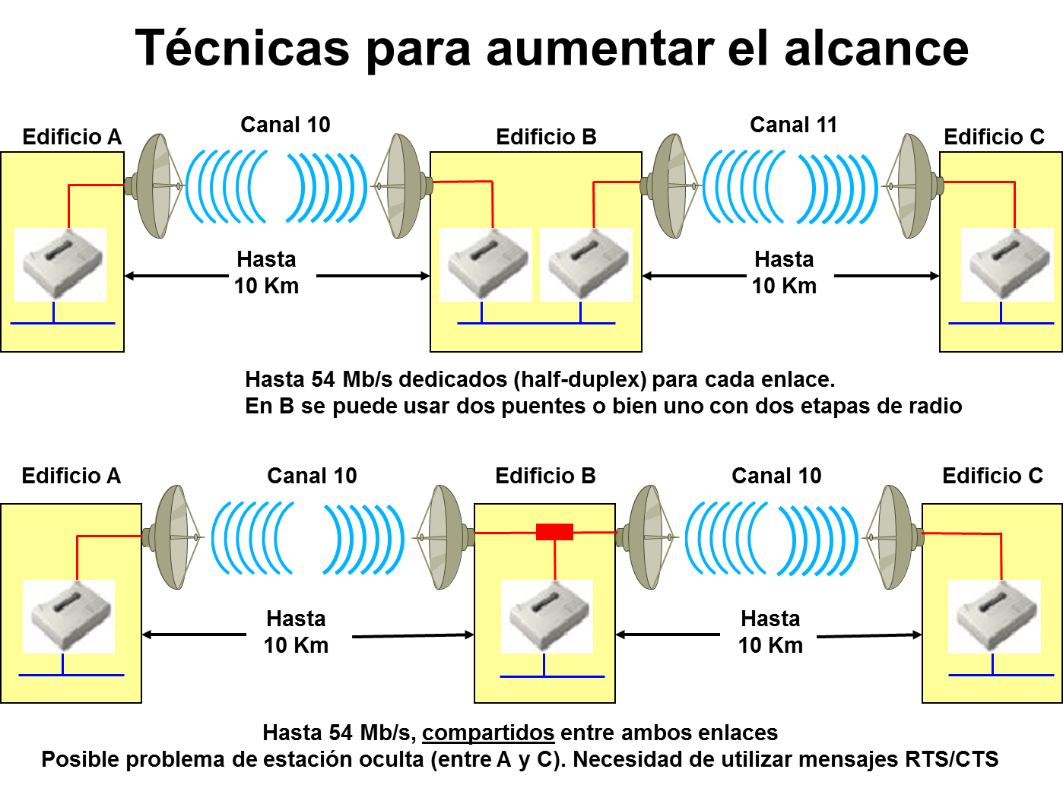
Notes:
Si necesitamos cubrir una distancia mayor que el alcance de los equipos es posible instalar un repetidor intermedio, como se muestra en esta figura.
En la primera configuración se trata de dos enlaces punto a punto independientes; cada uno tendrá la capacidad para el solo. Para minimizar la interferencia se ha utilizado un canal diferente en cada caso.
E la segunda los dos enlaces comparten el mismo puente en el edificio B. Por tanto los tres equipos funcionan compartiendo el mismo canal y la capacidad disponible se reparte entre los dos enlaces. Es interesante el hecho de que en esta segunda configuración se puede presentar el problema de la estación oculta, ya que los puentes del edificio A y del C no se ven directamente. Por tanto en este caso deberemos habilitar la portadora virtual, o lo que es lo mismo el uso de mensajes RTS/CTS.

Slide 55
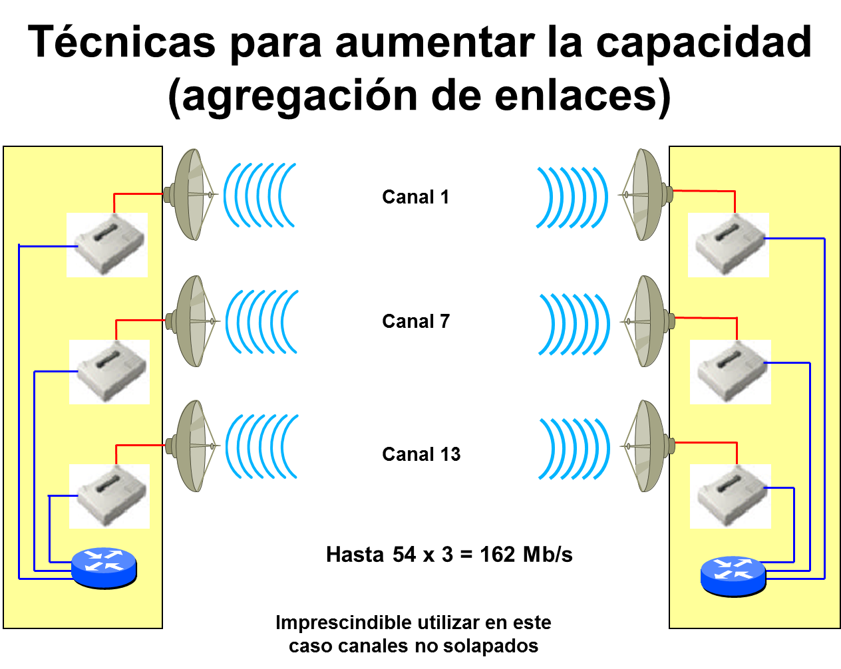
Notes:
Esta es otra configuración interesante en la que se conectan dos redes utilizando en paralelo tres enlaces inalámbricos. Aquí es imprescindible utilizar canales diferentes no solapados. Normalmente el router se encargaría de repartir el tráfico entre los tres enlaces de la forma mas equilibrada posible.

Slide 56
Standard | IEEE 802.3af |  |  | IEEE 802.3at |  | IEEE 802.3bt
Name / Year | PoE / 2003 |  |  | PoE+ / 2009 |  | High Power PoE / 2018
PSE Power Steps | 4 w | 7 w | 15.4 W | 30 W |  | 45 W | 60 W | 75 W | 90 W to 100 W
PD Power @ 100 ft | 3.84 W | 6.49 W | 13 W | 25.5 W |  | 40 W | 51 W | 62 W | 71.3 W to 78.1 W
Class | 1 | 2 | 3 | 4 |  | 5 | 6 | 7 | 8
Min Cable Rating for PoE | CAT3 |  |  | CAT5 |  | CAT6
Ethernet Pairs /Type | 2-Pair (Type 1 & 2) / 2-Pair or 4-Pair (Type 3 & 4) |  |  |  |  | 4-Pair (Type 3 & 4)
PoE Input Power | 46 - 57 VDC |  |  |  | 52 - 57 VDC
POE (Power Over Ethernet)

